Slide 1
微调文生图大模型
3240609017 肖玉纯
3240609007 赵璐璐
3240609015 张志蕾
Notes:
Name

Slide 2
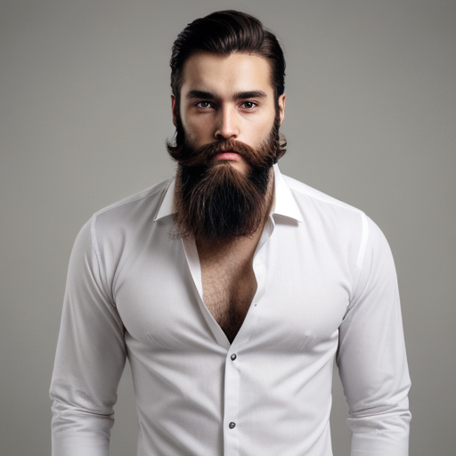
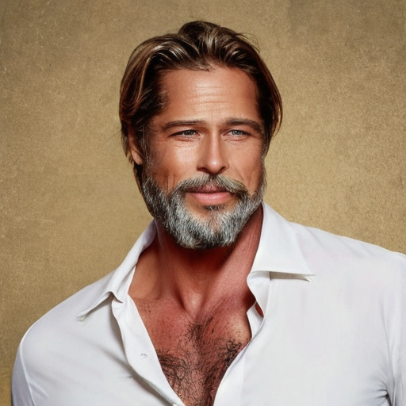
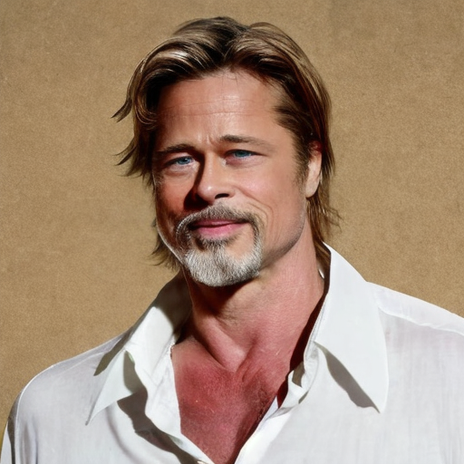
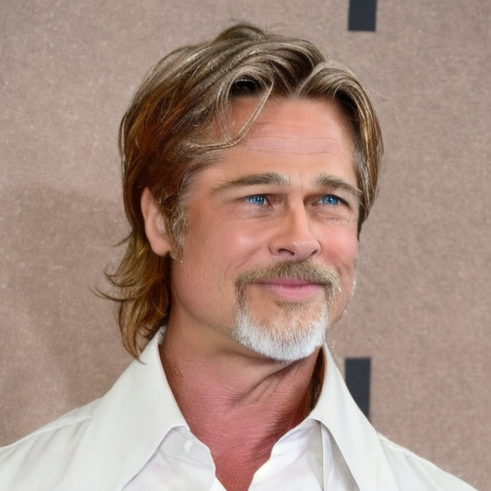
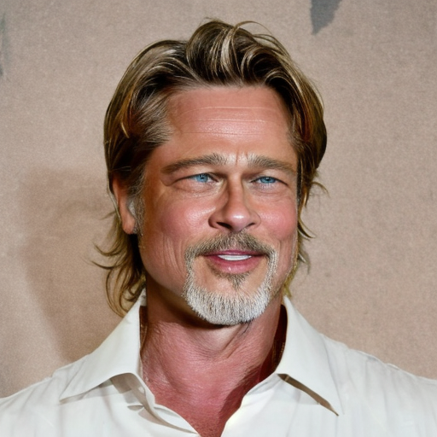
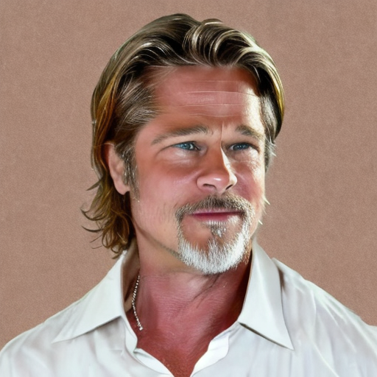
实验任务与目标
学习如何通过微调Stable Diffusion来生成一致的人脸结果，使用相同的人脸进行微调.
给定足够的训练时间，Stable Diffusion将开始生成相同个体的图像.并对其进行评估
Training Step

Slide 3
实验步骤
Link地址
任务
微调 Stable Diffusion
生成图像
评估
评分
提交
源码：https://drive.google.com/file/d/1tnH97fqAGKnBXCmR7KgNL1zOLZYyN8QM/view?usp=sharing
实验平台
Google Colab

Slide 4
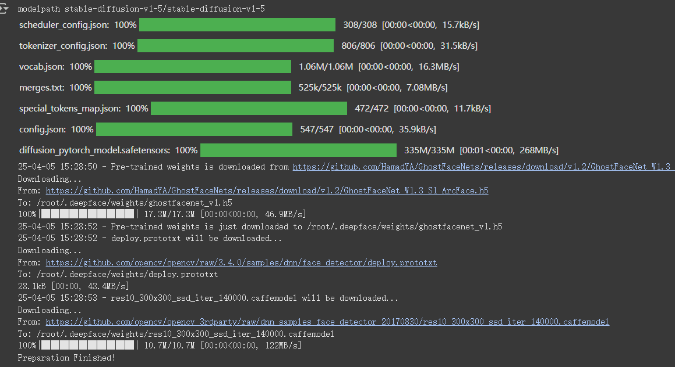
实验过程
1、准备 Dataset, LoRA model, Optimizer

Slide 5
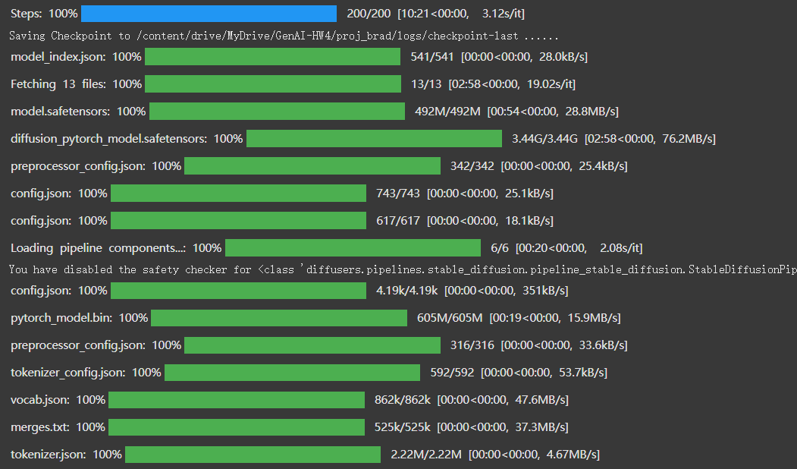
实验过程
2、开始微调

Slide 6
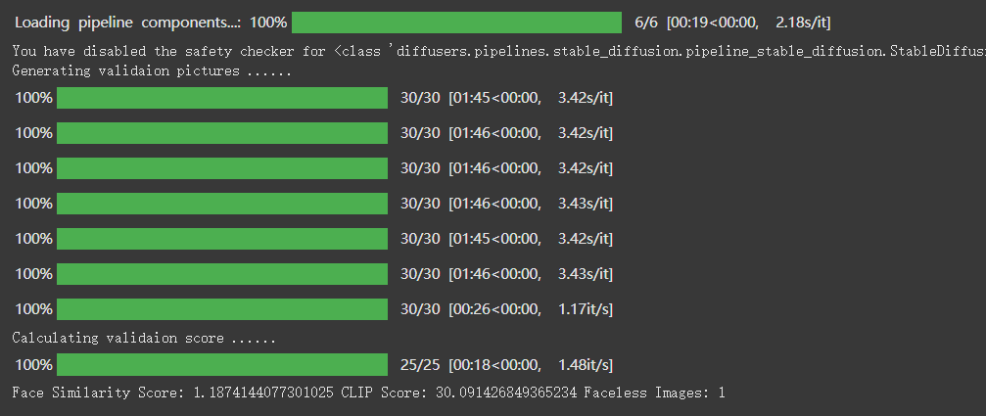
实验过程
3、测试

Slide 7
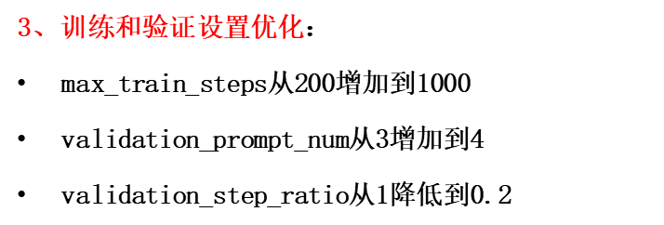
参数调整
1、LoRA参数优化：
lora_rank从32提升到64
lora_alpha从16提升到32
2、学习率调整：
基础学习率从1e-4降低到5e-5
text_encoder_learning_rate设为UNet学习率的一半
预热步数从100增加到200

Slide 8
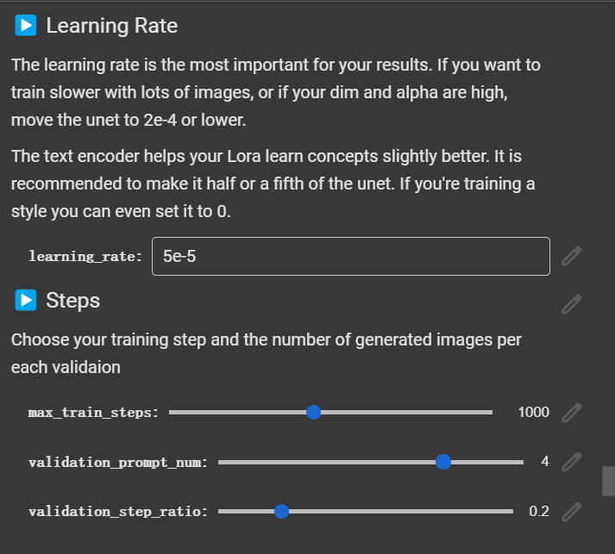
参数调整

Slide 9
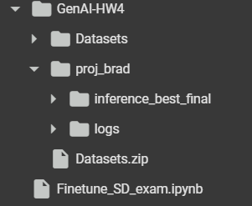
实验结果
调参后生成的图像保在存inference_best_final文件夹中.
Logs保存训练过程中的checkpoint

Slide 10
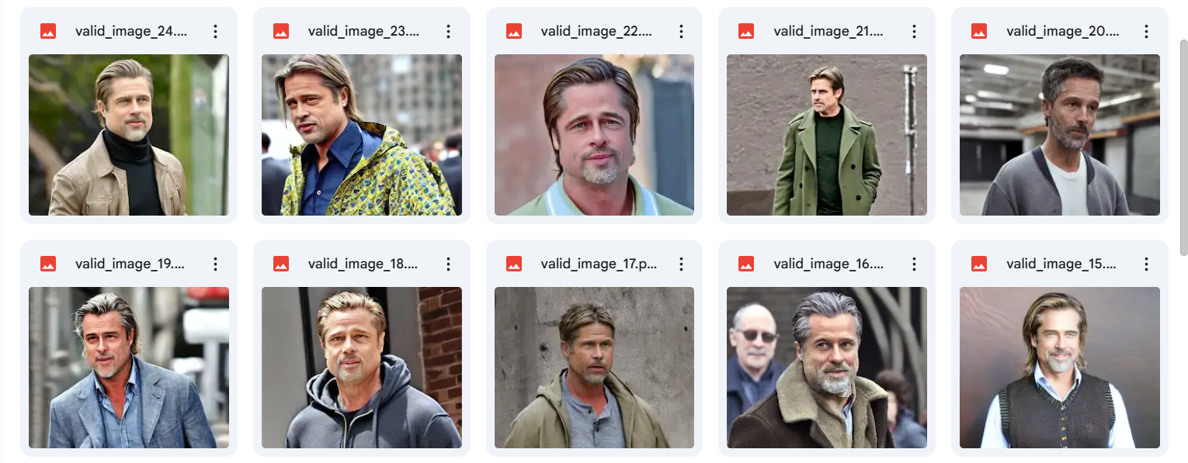
实验结果
生成的图像如下

Slide 11
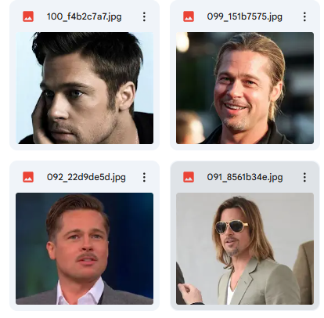
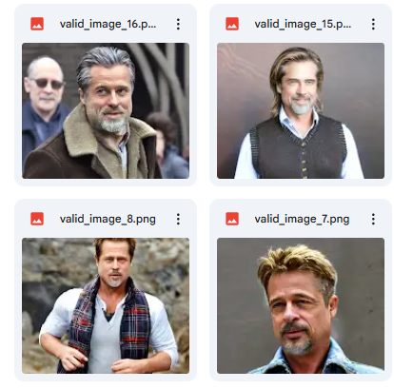
Evaluation Metrics - Face Distance Score
训练数据集与提交的验证图像对比。
Training Dataset
Submitted Validation Images

Slide 12
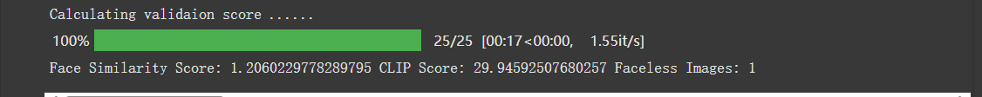
评估指标
默认参数下微调后的得分
调参优化后的得分
Face得分降低约0.02，CLIP得分提升约0.1，无脸头像数量均为0

Slide 13
心得体会
在本次文生图大模型微调实验中，我们小组通过微调 Stable Diffusion 模型生成一致的人脸结果，积累了丰富的经验，也有诸多深刻的体会。实验前期，我们花费大量时间熟悉 Google Colab 平台和各类实验参数。我们认识到，参数的选择并非一蹴而就，需要不断地尝试和调整，以找到最适合实验需求的组合。并且科学的评估体系是优化模型的关键，只有基于准确的评估结果进行调整，才能不断提升模型的生成能力。
这次实验不仅提升了我们的专业技能，还培养了团队协作精神。在实验过程中，我们小组成员分工明确，有人负责代码编写和参数调整，有人专注于数据收集和整理，有人则进行图像评估和分析。遇到问题时，我们共同探讨、互相帮助，最终顺利完成了实验任务。
本次实验让我们收获颇丰。在今后的学习和研究中，我们将继续深入相关领域，不断优化实验方法，学习相关技术，为自己领域的发展贡献自己的力量。

